Slide 1


中国现代雕塑艺术欣赏
空信2001班2组
王一杰

Slide 2
中国现代雕塑艺术欣赏
中国现代雕塑大致可分为以下三个时期：
1949-----20世纪60年代
20世纪60年代------20世纪70年代
20世纪80年代以后

Slide 3
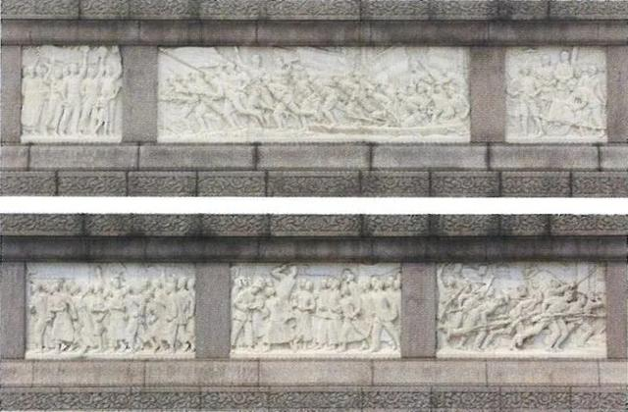
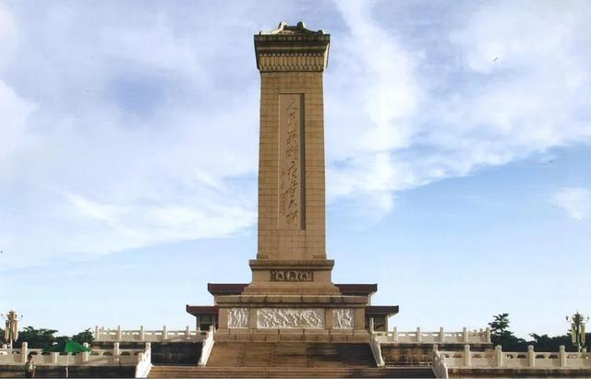
建国以后——20世纪60年代
中国现代雕塑发展史是从1949年新中国成立开始的。著名雕塑家刘开渠受命作为人民英雄纪念碑美术组组长，主持设计创作了碑体上的一组浮雕，这批雕塑揭开了中国现代雕塑史的序幕。

Slide 4
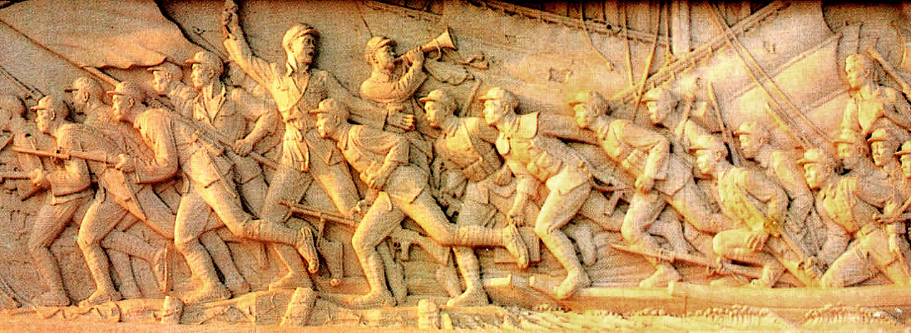
建国以后——20世纪60年代
第八组浮雕《胜利渡长江》：画稿彦涵、雕刻刘开渠

Slide 5
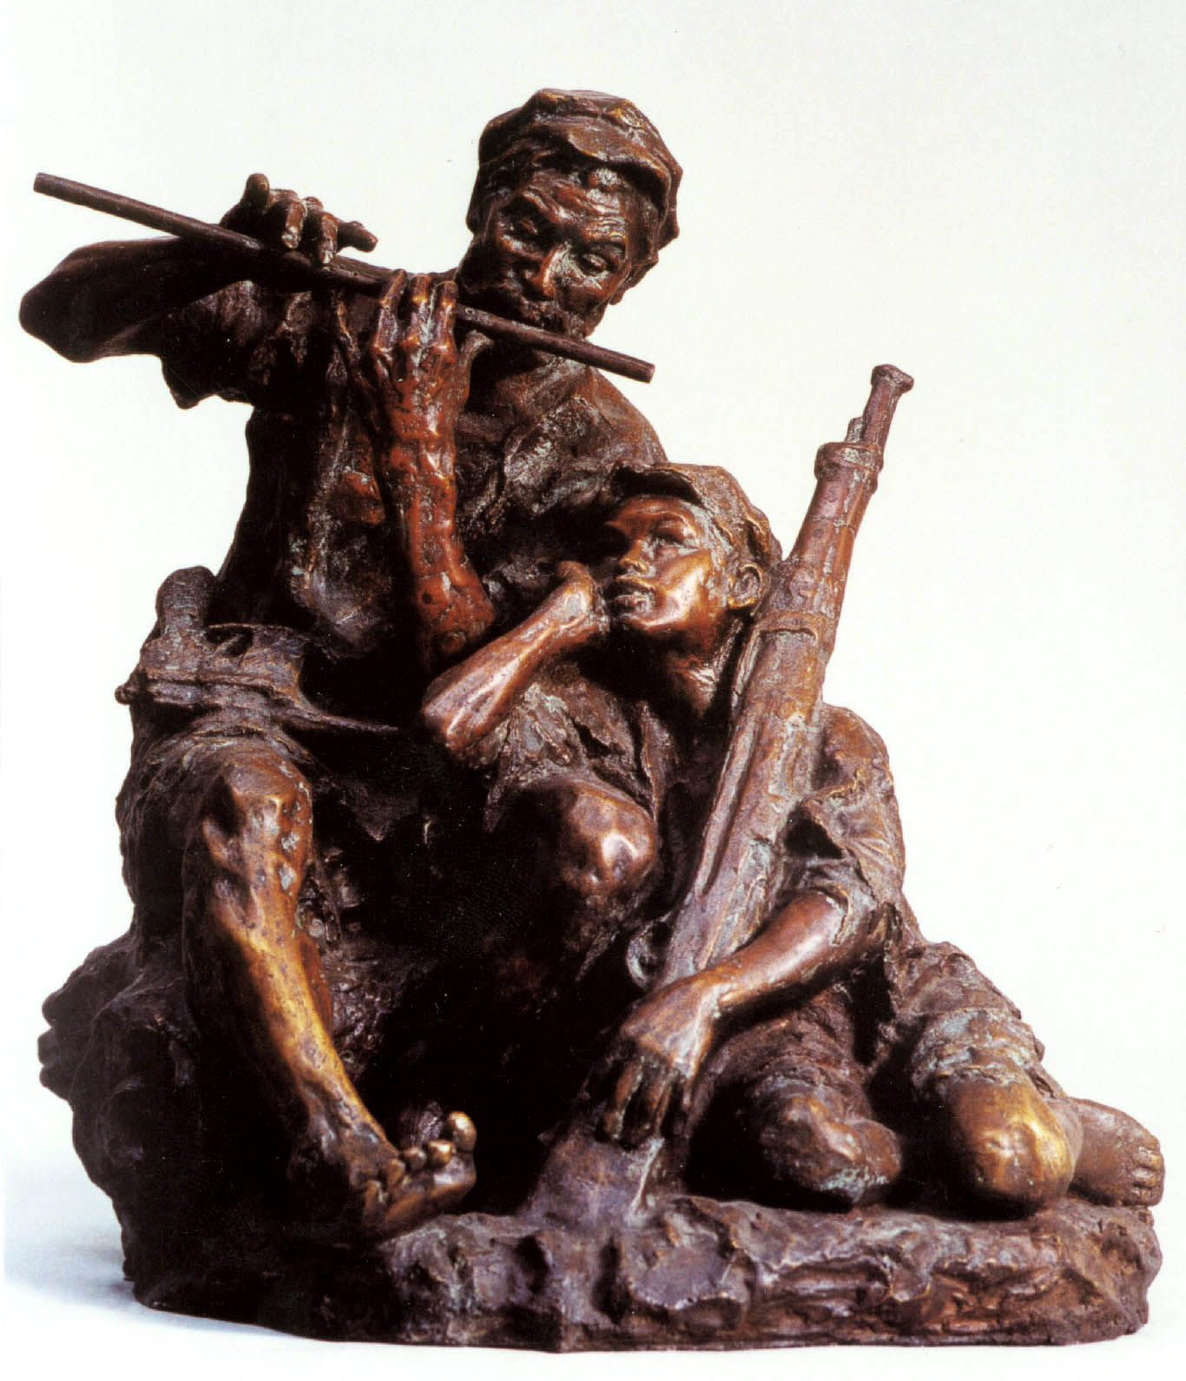
建国以后——20世纪60年代
《艰苦岁月》刻画了两位红军战士，老战士的面孔上那种由于饱经风霜和长期战斗生活，由于常常深思而显得特别深刻的皱纹，一双只有长年繁重的劳动才足以磨练成的那样粗大的手，穿着一身破旧的军装，虽然精瘦却显得十分有力的筋骨，显示出老革命者的不平凡的生活，表现出一个老红军的性格美，少年那种信赖而亲密地倚在老战士的身边，仰首瞻望着远方的姿态，入神地倾听着，像是已进入一种美好的遐思的表情，都明确地刻画出一个年轻地革命战士对于美好未来的向往。《艰苦岁月》塑造了艰苦环境中富有性格特征的红军战士的光辉形象。
潘鹤《艰苦岁月》

Slide 6
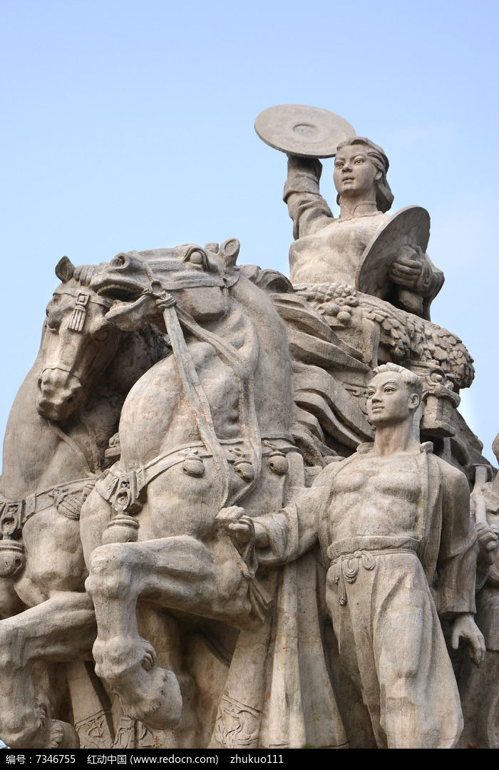
建国以后——20世纪60年代
《庆丰收》鲁美雕塑系集体创作
庆丰收被推崇为新中国雕塑艺术的代表之一，革命现实主义与革命浪漫主义相结合雕塑艺术的杰作。
双马奔腾，马两侧男女农民豪迈的向前进,展示了人民当家作主

Slide 7
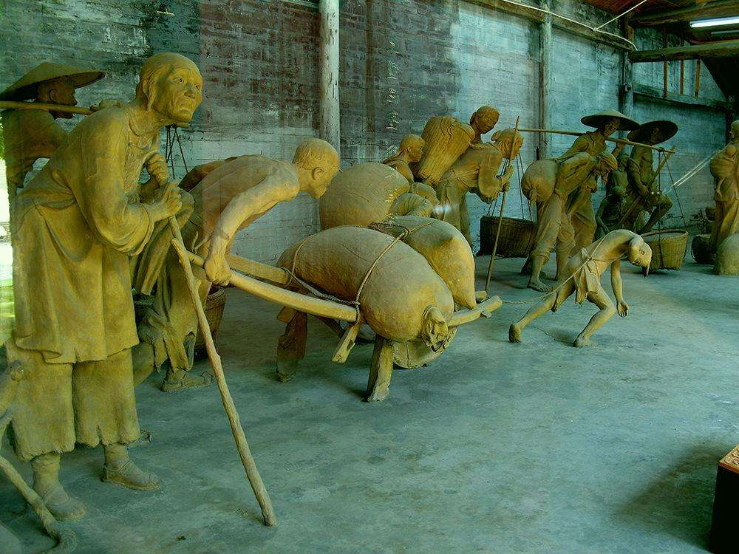
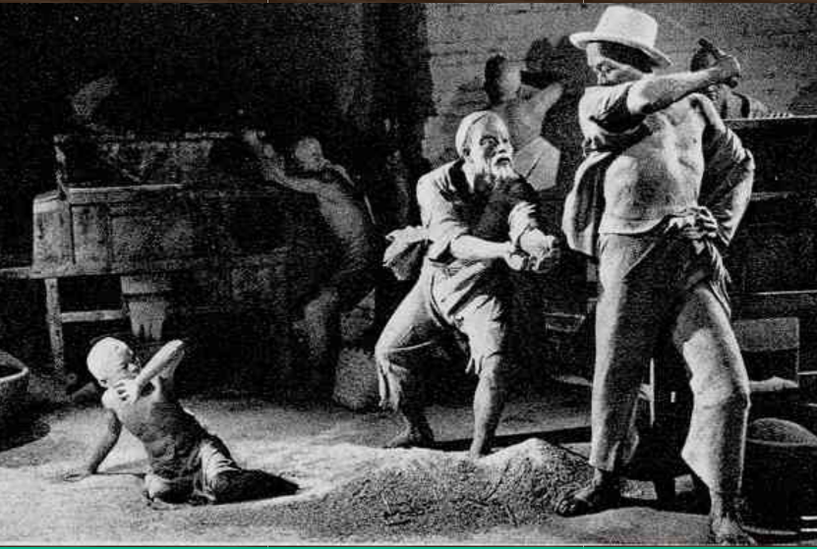
60年代——70年代（文化大革命时期）
《收租院》

Slide 8
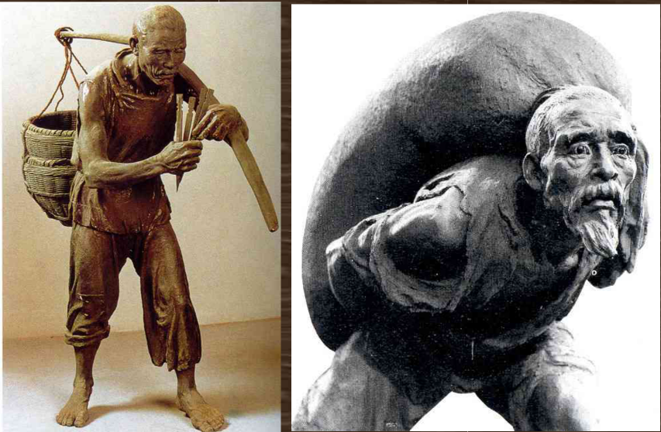
60年代——70年代（文化大革命时期）
收租院根据当年地主收租情况，共塑7组群像:交租、验租、风谷、过斗、算账、逼租、反抗。它们以情节连续形式展示出地主剥削农民的主要手段——收租的全过程，共塑造114个真人大小的人物。雕塑家生动、深刻地塑造出如此众多不同身份、年龄和个性的形象，集中的再现出封建地主阶级对农民的残酷剥削压迫,迫使他们走向反抗道路的历史事实。

Slide 9
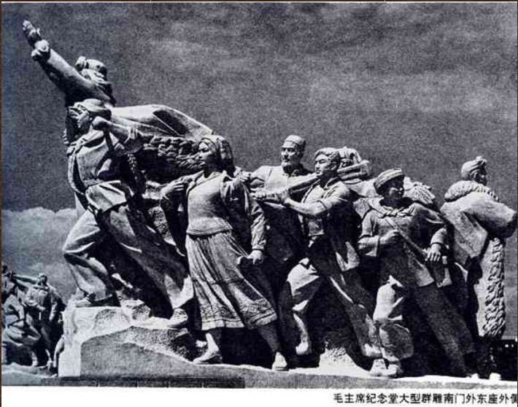
60年代——70年代（文化大革命时期）

Slide 10
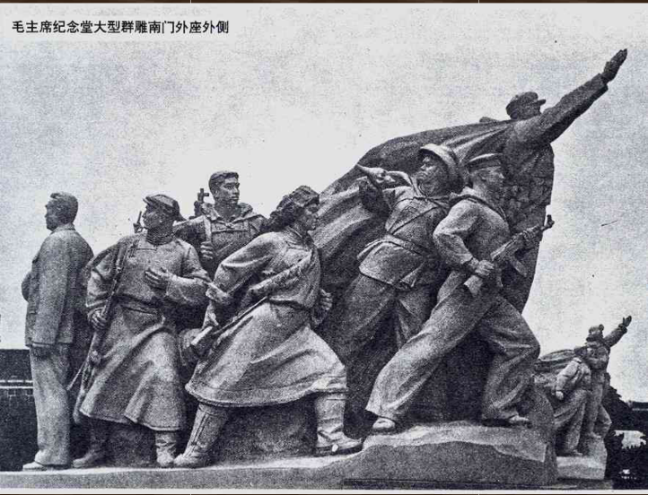
60年代——70年代（文化大革命时期）

Slide 11
60年代——70年代（文化大革命时期）
二十世纪六、七十年代，中国现代雕塑一度处于相对停滞的状态，雕塑总量很少，雕塑创作低沉，雕塑教学萎缩几近瘫痪。社会的动荡和规限严重影响了雕塑事业。仅有一批适应特殊需要的雕塑发展起来。以英模人物雕塑和“文化大革命”中的毛主席塑像为主。为政治服务的雕塑取得了预期的宣传效果并达到了一定的创作高度。

Slide 12
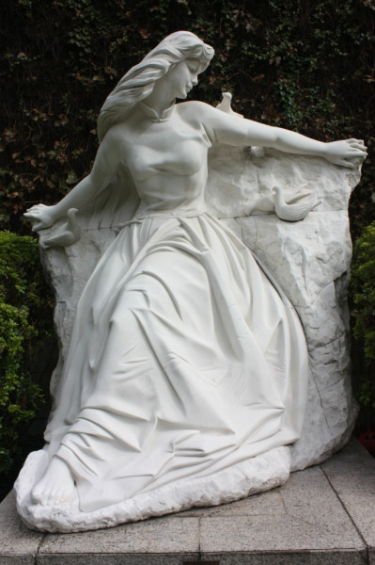
20世纪80年代以后
中国雕塑迎来了春天
《和平少女》是郭其祥与王克庆、潘鹤、程允贤共同创作的雕像，洁白如玉、娴静优雅、轻柔舒展、落落大方。她凝视着停落在臂上的和平鸽，目光有神﹐充满青春与欢快，充满阳光与和平。
创作于1985年,立于日本长崎反原爆和平广场。这是以国家名义赠送给日本国际和平广场的一座石雕，也是安放于国外的第一座中国雕塑。
《和平少女》潘鹤

Slide 13
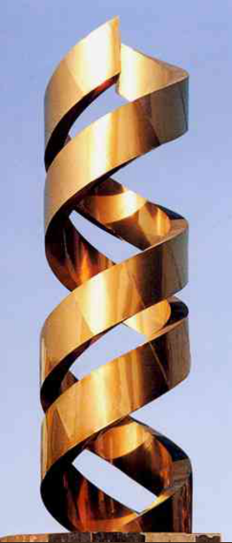
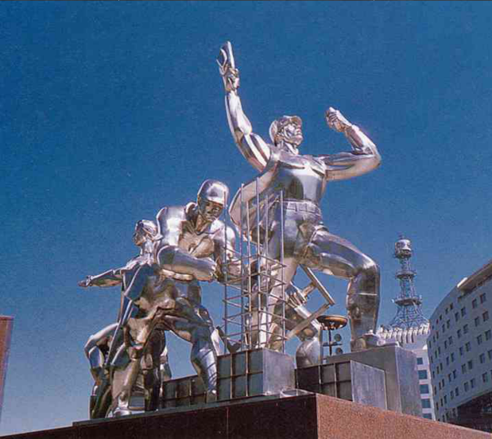
20世纪80年代以后
《首都建设纪念碑》曹春生 王中
《生物链》孙贤陵

Slide 14
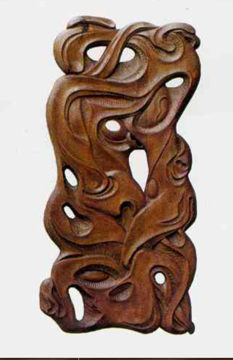
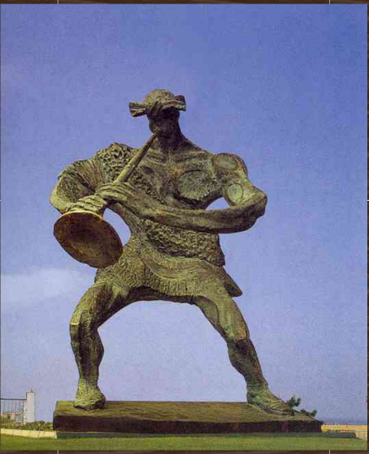
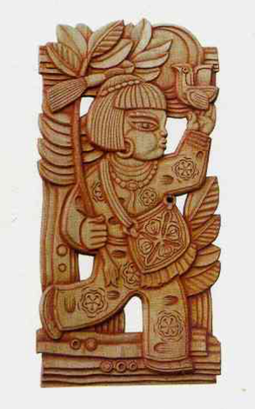
20世纪80年代以后
马天羽
马金彪
《欢乐颂》章压西

Slide 15
20世纪80年代以后
20世纪80年代以后，中国现代周雕雅塑迎来了春天。
形式多样;内容丰富;形态各异;材质多种。
卓有成就的老、中、青三代雕塑家组成的现代雕塑家阵营基本形成。

Slide 16
感谢大家欣赏
空信2001班2组

